Slide 1

Інтелектуальний роман та роман виховання у британській літературі
проф. Деркачова О. С.

Slide 2
Говоритимемо про…
Інтелектуальний роман: виникнення та розвиток.
Англійський інтелектуальний роман.
Роман виховання у літературі.
Англійський роман виховання.

Slide 3
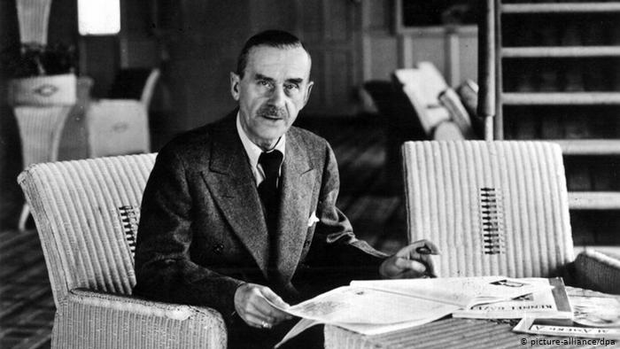
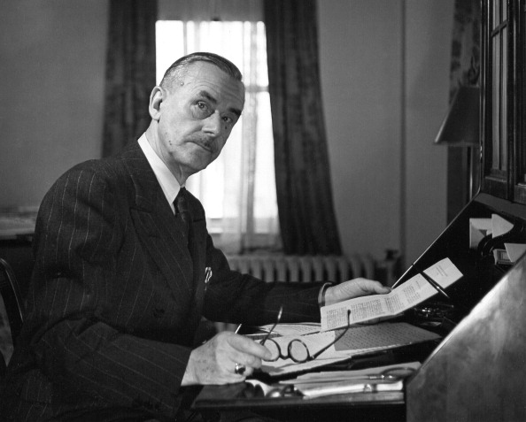
Термін «інтелектуальний роман» вперше запропонував Томас Манн, німецький письменник, лауреат Нобелівської премії, у 1924 р.
https://www.nobelprize.org/prizes/literature/1929/mann/documentary/

Slide 4
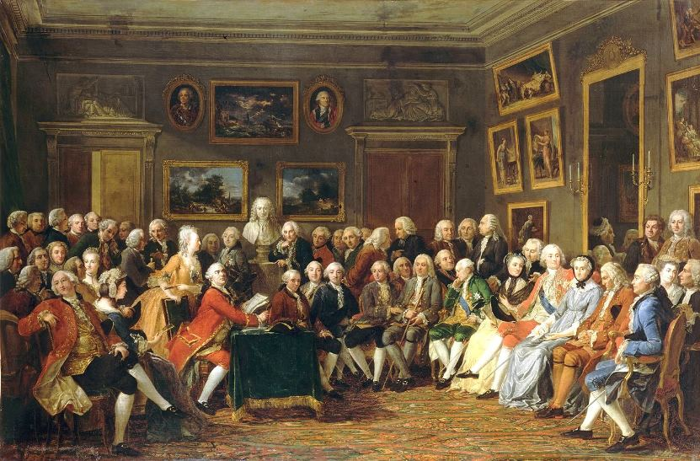
Перша хвиля інтелектуалізації літератури – епоха Просвітництва. Твори тієї доби відзначалися насиченням текстів даними науки, полемічністю (“Черниця” Д. Дідро, “Нова Елоїза” Руссо, “Кандід” Вольтера).
https://www.youtube.com/watch?v=rJxpz356uds
https://www.youtube.com/watch?v=jlGCyaXQcmM

Slide 5
Друга хвиля – модернізм, «який об‟єктивував і експлікував не лише мотиваційно-функціональний бік інтелекту, але й його самодостатність як парадигми художнього буття персонажа, як типу наративу, як способу побудови конфлікту і як типу рецепції тексту»

Slide 6

Для інтелектуального роману властиві такі шари оповіді: 1. Сподіваного, який є задоволенням жанрового очікування читача (любовна парадигма, традиційні “романні риси”) – сюжетно-подієвий вимір значень. 2. Суб'єктивного, що є відображенням психологічного буття окремого індивіда перш за все на персонажному рівні (сфера інстинктів, потреб, потягів, прагнень, сфера мети) – психологічний сюжет. 3. Субстанціонального, в якому втілено певні домінанти доби (рівень ідеології, стереотипності ґендерних і соціальних ролей, сфера імперативу та ієрархії), в них загальне (“океанічне” ціле) є формотворчим для окремого (одиниці) – універсальний метасюжет. 4. Синтетичного (шар взаємодії попередніх трьох) (В. Зарва)

Slide 7
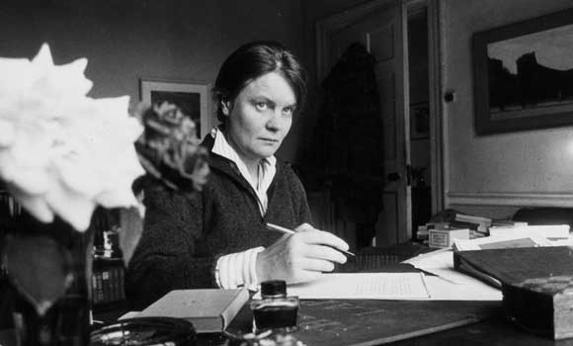
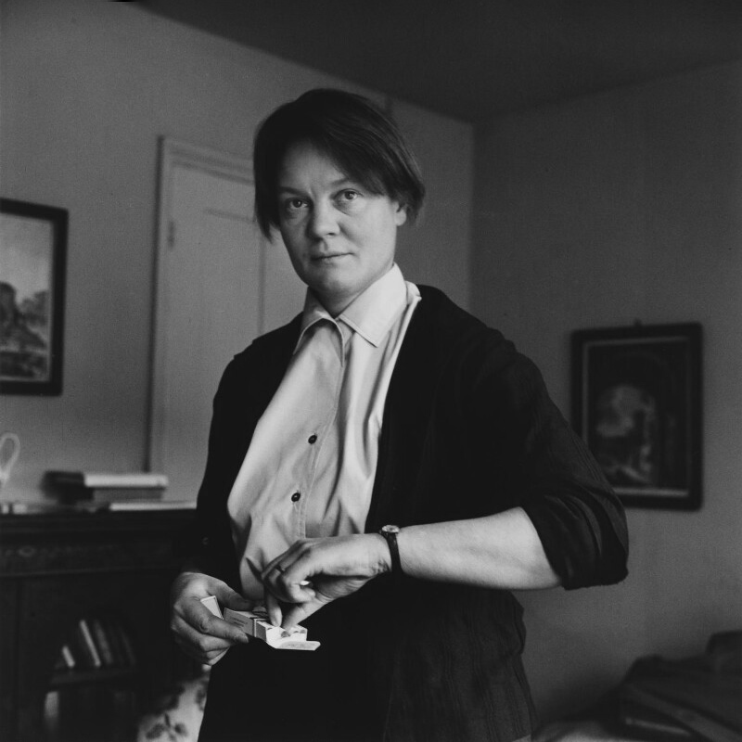
Ознакою британського інтелектуального роману вважають присутність у ньому потужної моральної домінанти. Завжди важливий моральний урок, який можна винести з ідейного диспуту у художньому творі.
Айріс Мердок (1919-1999) Авторка 27 романів і низки філософсько-теоретичних творів: «Під сіткою» (1954), «Замок на піску», «Дика троянда» (1962), «Єдиноріг» (1963), «Італійка» (1964), «Сон Бруно», «Чорний принц» (1973), «Учень філософа» (1983), «Послання планеті» (1989), «Зелений лицар» (1993).
Кращим твором вважається роман «Чорний принц» (1973). Ця книга є інтерпретацією історії про Гамлета. Складна сюжетна композиція поєднується з великою кількістю роздумів героя. Цю книгу номінували на Букерівську премію.
https://www.youtube.com/watch?v=Q-R2HgCOXGE
https://www.youtube.com/watch?v=m47A0AmqxQE
https://www.youtube.com/watch?v=M26HU_xBTjM
http://moviestape.net/katalog_filmiv/drama/8711-ajris.html

Slide 8
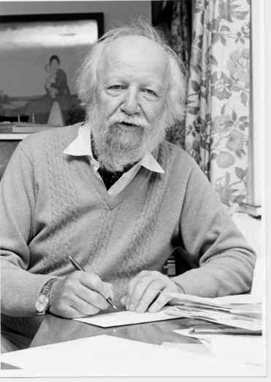

Нобелівський лауреат (1983), лауреат Букерівської премії (1980) - Вільям Голдінг.
https://www.youtube.com/watch?v=_9dJVKvALOQ
https://www.nobelprize.org/prizes/literature/1983/golding/prize-presentation/
«Страх не може зробити вам більше шкоди, ніж мрія»
«Нам потрібно більше людяності, більше турботи, більше любові. Існують ті, хто вірить, що їх здатна породити політична система; інші очікують, що любов породить систему. Особисто я вірю, що правда майбутнього знаходиться десь посередині, а ми повинні поводитися по-людськи і трохи гуманно, спотикаючись, необдумано щедро та ґалантно, нерозсудливо та дріб’язково мудро, поки не побачимо, якою абсурдною дурницею є ґвалтування нашої планети»

Slide 9
Термін «роман виховання» запровадив Карл Моргенштерн, та популяризував у своїх працях Вільгельм Дільтей. Першим романом виховання прийнято вважати «Роки навчання Вільгельма Мейстера» Йоганна Вольфганга Гете
Н. Осіпова виділила чотири міфологеми в романі вихованні: ініціації (мотив випробувань), загубленого раю (мотив втрати ілюзій), блудного сина і пошуків чаши святого Грааля (мотив духовних пошуків і сумнівів).
М. Бахтін у праці “Роман виховання і його значення в історії реалізму» дослідив теоретичні основи роману виховання, його особливості, запропонував класифікацію роману виховання. Науковець стверджує, що роман виховання постав на основі синтезу роману подорожі, роману випробувань та біографічного. Він визначає такі різновиди роману виховання, як циклічний (від дитинства до старості персонажа), біографічний чи автобіографічний, дидактико-педагогічний, що має практичне спрямування, складний.
Е. Демченкова виділяла такі внутрішньожанрові підтипи роману виховання: циклічний – з поступовим відтворенням шляху героя з дитинства до старості з фіксацією всіх змін у характері й світогляді людини, пов’язаних зі зміною віку; типовий шлях, який повторюється, становлення людини від “юнацького ідеалізму і мрійливості до зрілої тверезості та практицизму”.
Д. Затонський виділяє залежно від еволюції особистості два типи: “роман кар’єри”, коли еволюція особистості є негативною, адже відбуваєься втрата моральних чеснот (“Червоне і чорне” Стендаля, “Втрачені ілюзії” О. Бальзака, “Ярмарок суєти” В. Теккерея, “Любий друг” Г. Мопассана, “Геній”, “Сестра Керрі” і “Американська трагедія” Т. Драйзера) та позитивна еволюція особистості (“Вільгельм майстер” Й. Гете, “Уеверлі” В. Скотта, “Девід Копперфільд” і “Великі сподівання” Ч. Діккенса, “Пенденніс” Теккерея).
У романі виховання можуть бути такі типи героїв: “геній” (митець, учений), “маленька людина”, “середній герой”, “дивак”, “бунтар”, “конформіст”

Slide 10
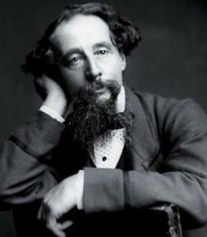
Найвідомішим романістом ХІХ століття в англійській літературі є Чарльз Діккенс (1812-1870)
Його активна літературна й громадська діяльність сприяла ліквідації боргових тюрем, реформ у галузі освіти і судочинства, збільшенню кількості доброчинних організацій. Його любов до бідних і скривджених була справжньою, а не фальшивою, для нього вони були такими ж повноправними членами суспільства, як і заможні, їм він дарував усю силу свого таланту, усю свою любов, відкривши їм поезію їхнього буденного життя.
https://www.youtube.com/watch?v=N9dB9BZWDBU

Slide 11
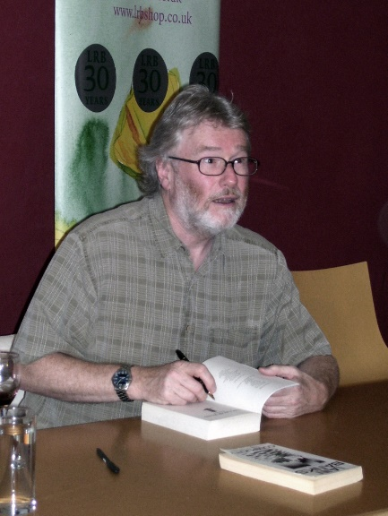
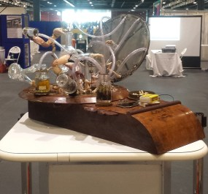
«Осина фабрика» Ієна Бенкса – зразок сучасного роману ініціації.
https://www.youtube.com/watch?v=lvqsDLDsznA
https://www.youtube.com/watch?v=bOfxPaHoupQ
https://www.youtube.com/watch?v=htf_MRxElNc
https://www.youtube.com/watch?v=QmqrrHGTrEE
https://www.youtube.com/watch?v=QuG0yzDxdDY&list=OLAK5uy_mzzPxrxWbgzsjKlcndn5BErkpmhSCpbLE&index=9

